Slide 1
Sensorik
Ultraschallsystem – Architektur-Konzept
Björn Geide, Daniel Greisel, Fabian Diet, Miklós Förster, Markus Königsberger

Slide 2
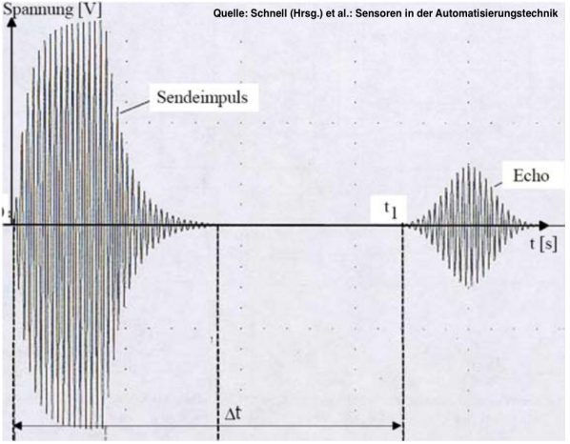
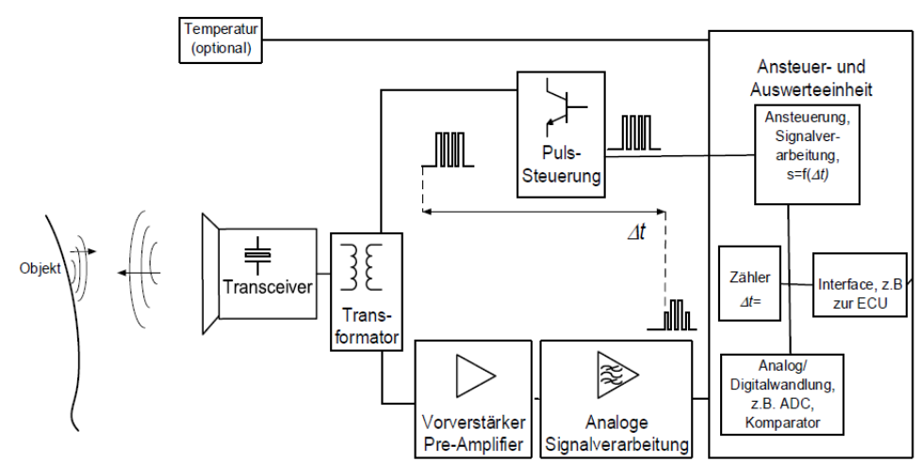
Aufbau Ultraschallsystem
Versorgungsstruktur•Beladen von Wasser•Entsorgung des Mülls•Autonome Fahrt•Auftragsplanung über Webinterface
6 von 10
2
[Prof. Dr. Thomas Zeh; Vorlesung Sensorik HS-Kempten; WS2016]

Slide 3
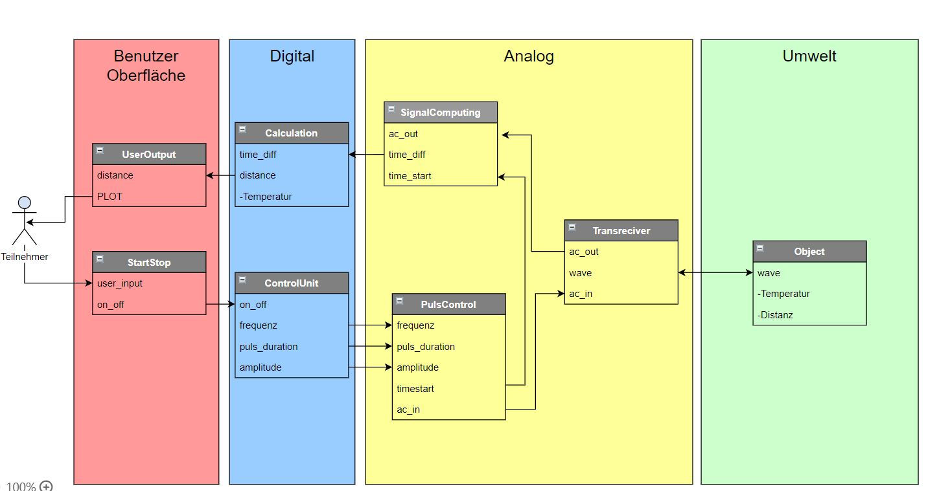
Softwarearchitektur

Slide 4
Funktionsbeschreibung
StartStop
- User kann den Sensor (de)aktivieren
UserOutput
- Ausgabe der gemessenen Entfernung als Plot
PulsControl
- Erzeugung des Steuersignals für den Transciever
Start der Zeitmessung
Transciever
Transformation des elektrischen Signals in ein Ultraschallsignal
SignalComputing
- Auswertefunktion des empfangen Signals
ControlUnit
- Definition der Sensorparameter
Calculation
- Berechnung der tatsächlichen Entfernung in Meter
Object
- Simulation der Umgebung und des Objekts
- Berechnung physikalisches Verhalten der Ultraschallwellen

